Slide 1
2017年
北京市高招体检工作汇报
北京市体检中心
2017年11月

Slide 2
前言
高招体检工作是一项政策性强、社会关注度高的体检工作。在北京市卫生计生委、北京教育考试院的领导下，在23家高招体检医疗机构所有医护人员的共同努力下，我们2017年胜利完成高招体检工作。

Slide 3
年度工作概述
1
2
工作完成情况
目录
MU LU
3
现场录取情况
4
工作总结分析

Slide 4
1
年度工作概述

Slide 5
年度工作概述——工作历程
制定工作计划
印刷相关材料
信息系统升级推广
召开全市培训会议
各区准备工作

Slide 6
年度工作概述——工作计划
季度 | 主要工作 | 月份 | 工作实施
一季度 | 前期准备 | 1月份 | 制定高招体检工作计划，校对体检材料，印制体检表、化验单，修改“考生必读”中有关体检内容
 |  | 2月份 | 全市高招体检工作会议，全市高招信息化培训
 |  | 3月份 | 全市高招体检高招体检飞行检查、高招体检会诊
二季度 | 体检实施 | 4月份 | 全市高招体检数据筛查、核对、修改
 |  | 5月份 | 全市高招体检会诊结果统计汇总
 |  | 6月份 | 全市高招体检数据上传至高招办
三季度 | 现场录取 | 7月份 | 全市高招录取
 |  | 8月份 | 撰写全市高招体检总结
 |  | 9月份 | 高招体检资料整理收集及存档
四季度 | 总结分析 | 10月份 | 全市高招体检总结会
 |  | 11月份 | 制定下一年度工作计划
 |  | 12月份 | 统计下一年度高招体检人数

Slide 7
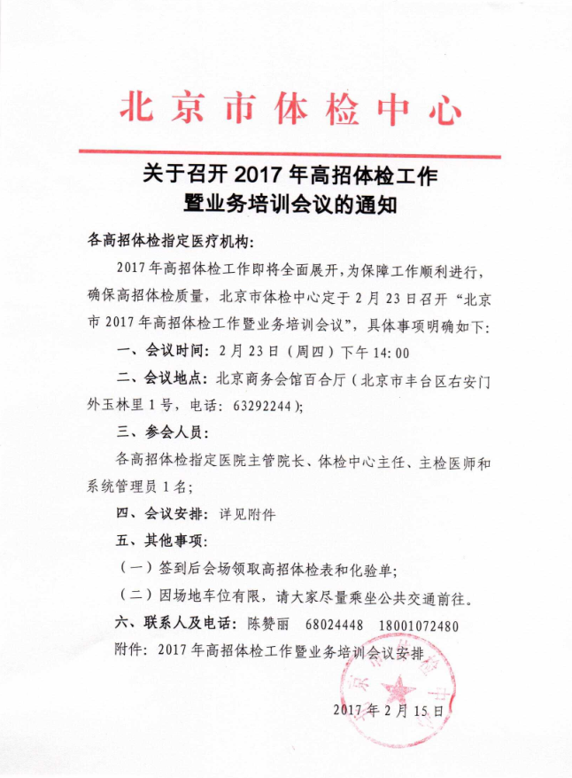
年度工作概述——大事记
2017年2月23日北京市体检中心组织召开了“北京市2017年高招体检工作会”。全市23家高招体检医疗机构主管院长、体检中心负责人和主检参会。

Slide 8
年度工作概述——大事记
2017年2月23日北京市体检中心组织召开了“2017年高招体检信息化培训会”。全市23家高招体检医疗机构的网络管理人员参会。

Slide 9
年度工作概述——大事记
2017年3月1日，通过北京城市广播《教育面对面—2017北京高招咨询》节目，体检质控中心专家委员、北京市体检中心钱文红副主任、窦紫岩科长为广大考生和家长进行了深度解析。现场为参加北京市2017年高招体检的考生介绍了全市高招体检时间安排、体检项目、检前、检中注意事项，为考生及家长解答了志愿填报与高招体检的关系，指导了考生及家长该如何正确解读体检结论，并对考生及家长都高度关心的问题进行了详细的解答。

Slide 10
2
工作完成情况

Slide 11
工作完成情况
01
体检开展情况
04
数据上报审核
02
飞行检查情况
05
网上公示情况
03
全市会诊情况
06
数据规范情况

Slide 12
工作完成情况——体检开展情况
3月1日至3月20日，各高招体检医疗机构陆续开始高招体检工作
4月22日北京市体检中心受北京市高招办委托按教学司【2002】30号文件精神，对全市12名符合条件的听力残疾考生进行免听力考试的纯音听力检测
体检
开展
情况
6月9日下午，北京市体检中心统一安排外地借读的返京生和其他各种原因未参加统一体检的考生进行补检工作，共400余名

Slide 13
工作完成情况——飞行检查情况
通过此次飞行检查发现各区机构对高招体检工作非常重视，制定严明的体检岗位责任制，严肃了高招体检工作纪律，规范了高招体检工作行为。
飞行检查情况
高招体检医疗机构 | 检查时间 | 检查专家
北京市房山区良乡医院 | 3月8日 | 组长：张静波、钱文红 体检组：何彦海、李革新 检验组：何美懿 放射组：白斌、万玲 院感组：陈小琤
北京市门头沟区医院
北京市第六医院 | 3月14日
北京市中西医结合医院

Slide 14
工作完成情况——飞行检查情况
体检管理
影像管理
1.体检中应使用“合格”的设备，满足卫生管理要求；2未见放射诊疗许可证；3.未见一放射工作人员放射工作人员证、有效体检结果及培训证明文件。4.健全各项管理规章制度，严格落实执行。
1.完善基本制度，如成立组织机构，要有人员、分工、职责等。制度应细化，具有可操作性；2.加强高招体检公示栏建设。设置安全逃生图；3.实时进行设备计量检测（验光镜片箱）；4.耳鼻喉科需配备耳镜。
1.医院感染管理制度，大部分借用医院统一制度，应在医院制度的基础上书写和制定，适合健康体检中心的制度，并职责到人；2.实际操作应与制度相符；3.重点部位应配备非手触式水龙头，加强手卫生洗手时机和正确性的宣教和落实；5.有条件时改善体检环境，切实满足高招体检量的需求。
1.加强实验室生物安全管理，尤对标本的保存（检后）加强规范；2.进一步完善实验室各级各类文件，要具有本科室的特色及可操作性；3.规范样本管理，确保样本安全。
检验管理
院感管理

Slide 15
工作完成情况——飞行检查情况
1.放射诊疗项目建设和竣工验收
《放射诊疗管理规定》第十一条规定，“医疗机构设置放射诊疗项目，应当按照其开展的放射诊疗工作的类别，分别向相应的卫生行政部门提出建设项目卫生审查、竣工验收和设置放射诊疗项目申请”。
第十二条规定，“新建、扩建、改建放射诊疗建设项目，医疗机构应当在建设项目施工前向相应的卫生行政部门提交职业病危害放射防护预评价报告，申请进行建设项目卫生审查。……卫生行政部门应当自收到预评价报告之日起三十日内，作出审核决定。经审核符合国家相关卫生标准和要求的，方可施工”。
第十三条规定，“医疗机构在放射诊疗建设项目竣工验收前，应当进行职业病危害控制效果评价；并向相应的卫生行政部门提交下列资料，申请进行卫生验收：（一）建设项目竣工卫生验收申请；（二）建设项目卫生审查资料；（三）职业病危害控制效果放射防护评价报告；（四）放射诊疗建设项目验收报告”。

Slide 16
工作完成情况——飞行检查情况
2.取得《放射诊疗许可证》
持有：《放射诊疗管理规定》第四条第二款规定，“医疗机构开展放射诊疗工作，应当具备与其开展放射诊疗工作相适应的条件，经所在地县级以上地方卫生行政部门的放射诊疗技术和医用辐射机构许可（以下简称放射诊疗许可）”。
登记：《放射诊疗管理办法》第十六条规定，“医疗机构取得《放射诊疗许可证》后，到核发《医疗机构执业许可证》的卫生行政执业登记部门办理相应诊疗科目登记手续。执业登记部门应根据许可情况，将医学影像科核准到二级诊疗科目。未取得《放射诊疗许可证》或未进行诊疗科目登记的，不得开展放射诊疗工作”。

Slide 17
工作完成情况——飞行检查情况
2.取得《放射诊疗许可证》
校验：《放射诊疗管理规定》第十七条第一款规定，“《放射诊疗许可证》与《医疗机构执业许可证》同时校验，申请校验时应当提交本周期有关放射诊疗设备性能与辐射工作场所的检测报告、放射诊疗工作人员健康监护资料和工作开展情况报告”。
变更：《放射诊疗管理规定》第十七条第二款、第三款规定，“医疗机构变更放射诊疗项目的，应当向放射诊疗许可批准机关提出许可变更申请，并提交变更许可项目名称、放射防护评价报告等资料；同时向卫生行政执业登记部门提出诊疗科目变更申请，提交变更登记项目及变更理由等资料。卫生行政部门应当自收到变更申请之日起二十日内做出审查决定。未经批准不得变更”。

Slide 18
工作完成情况——飞行检查情况
3.放射诊疗工作人员具有合法资质
《放射诊疗管理规定》第七条规定，“医疗机构开展不同类别放射诊疗工作，应当分别具有下列人员：（四）开展X射线影像诊断工作的，应当具有专业的放射影像医师”。
《放射工作人员职业健康管理办法》第六条第二款规定，“开展放射诊疗工作的医疗机构，向为其发放《放射诊疗许可证》的卫生行政部门申请办理《放射工作人员证》“。

Slide 19
工作完成情况——飞行检查情况
4.放射设备合格
《放射诊疗管理规定》第二十条规定，“医疗机构的放射诊疗设备和检测仪表，应当符合下列要求：（一）新安装、维修或更换重要部件后的设备，应当经省级以上卫生行政部门资质认证的检测机构对其进行检测，合格后方可启用；（二）定期进行稳定性检测、校正和维护保养，由省级以上卫生行政部门资质认证的检测机构每年至少进行一次状态检测；（三）按照国家有关规定检验或者校准用于放射防护和质量控制的检测仪表；（四）放射诊疗设备及其相关设备的技术指标和安全、防护性能，应当符合有关标准与要求。不合格或国家有关部门规定淘汰的放射诊疗设备不得购置、使用、转让和出租”。
第二十一条规定，“医疗机构应当定期对放射诊疗工作场所、放射性同位素储存场所和防护设施进行放射防护检测，保证辐射水平符合有关规定或者标准”。

Slide 20
工作完成情况——飞行检查情况
5.从业者安全防护
《放射诊疗管理规定》第十九条规定，“医疗机构应当配备专（兼）职的管理人员，负责放射诊疗工作的质量保证和安全防护。其主要职责是：（一）组织制定并落实放射诊疗和放射防护管理制度；（二）定期组织对放射诊疗工作场所、设备和人员进行放射防护检测、监测和检查；（三）组织本机构放射诊疗工作人员接受专业技术、放射防护知识及有关规定的培训和健康检查；（四）制定放射事件应急预案并组织演练；（五）记录本机构发生的放射事件并及时报告卫生行政部门。”
《放射诊疗管理规定》第二十二条规定，“放射诊疗工作人员应当按照有关规定配戴个人剂量计”。
《放射诊疗管理规定》第二十三条规定，“医疗机构应当按照有关规定和标准，对放射诊疗工作人员进行上岗前、在岗期间和离岗时的健康检查，定期进行专业及防护知识培训，并分别建立个人剂量、职业健康管理和教育培训档案”。

Slide 21
工作完成情况——飞行检查情况
6.受检者安全防护
《放射诊疗管理规定》第二十五条规定，“放射诊疗工作人员对患者和受检者进行医疗照射时，应当遵守医疗照射正当化和放射防护最优化的原则，有明确的医疗目的，严格控制受照剂量；对邻近照射野的敏感器官和组织进行屏蔽防护，并事先告知患者和受检者辐射对健康的影响”。
第二十六条规定，“医疗机构在实施放射诊断检查前应当对不同检查方法进行利弊分析，在保证诊断效果的前提下，优先采用对人体健康影响较小的诊断技术。实施检查应当遵守下列规定：
（一）严格执行检查资料的登记、保存、提取和借阅制度，不得因资料管理、受检者转诊等原因使受检者接受不必要的重复照射；（二）不得将核素显像检查和X射线胸部检查列入对婴幼儿及少年儿童体检的常规检查项目；（三）对育龄妇女腹部或骨盆进行核素显像检查或X射线检查前，应问明是否怀孕；非特殊需要，对受孕后八至十五周的育龄妇女，不得进行下腹部放射影像检查；（四）应当尽量以胸部X射线摄影代替胸部荧光透视检查；（五）实施放射性药物给药和X射线照射操作时，应当禁止非受检者进入操作现场；因患者病情需要其他人员陪检时，应当对陪检者采取防护措施”。

Slide 22
工作完成情况——全市会诊情况
全市会诊情况
2017年3月1日-3月31日每周四下午13:00—15:00，北京市体检中心组织相关专业专家接待各区县疑难问题会诊，今年全市共会诊7人，均为色觉问题。

Slide 23
工作完成情况——全市会诊情况
会诊时间 | 申请机构 | 考生姓名 | 机构结果 | 会诊结果
2017.3.9 | 第一中西医结合医院 | 李梓峰 | 色觉：色弱 | 色觉：正常
2017.3.9 | 第一中西医结合医院 | 崔清源 | 色觉：色弱 | 色觉：色弱
2017.3.9 | 昌平区医院 | 蔡子硕 | 色觉：色弱 | 色觉：正常
2017.3.16 | 昌平区医院 | 王文硕 | 色觉：色盲 | 色觉：色盲 单色识别正常
2017.3.23 | 怀柔医院 | 汪子健 | 色觉：色盲 | 色觉：色盲 单色识别正常
2017.3.23 | 怀柔医院 | 李博睿 | 色觉：色弱 | 色觉：色弱
2017.3.23 | 第六医院 | 刘金桥 | 色觉异常 | 色觉：色弱

Slide 24
工作完成情况——数据上报审核
医疗机构 | 体检人数 | 更正人数 | 更正率 | 医疗机构 | 体检人数 | 更正人数 | 更正率
第一中西医结合 医院 | 4993 | 4 | 0.08% | 良乡医院 | 1530 | 15 | 0.98%
北京市体检中心 马甸部 | 2200 | 3 | 0.14% | 石景山医院 | 1420 | 14 | 0.99%
中西医结合医院 | 5082 | 7 | 0.14% |  | 3671 | 38 | 1.04%
昌平区医院 | 2742 | 4 | 0.15% |  | 2216 | 24 | 1.08%
第二医院 | 3026 | 6 | 0.20% |  | 829 | 9 | 1.09%
中关村医院 | 7374 | 15 | 0.20% |  | 3293 | 36 | 1.09%
房山区第一医院 | 1407 | 3 | 0.21% |  | 436 | 7 | 1.61%
大兴区人民医院 | 2700 | 11 | 0.41% |  | 3146 | 51 | 1.62%
宣武区中医医院 | 2127 | 9 | 0.42% |  | 1677 | 28 | 1.67%
顺义区中医医院 | 3830 | 18 | 0.47% |  | 346 | 7 | 2.02%
平谷区医院 | 1950 | 15 | 0.77% |  | 1556 | 36 | 2.31%
怀柔医院 | 1601 | 15 | 0.94%
数据筛查情况

Slide 25
工作完成情况——网上公示情况
为了方便广大考生及时了解高招体检相关政策和安排，北京市体检中心在官网公布了今年高招体检组织安排、体检标准、注意事项，并开设体检结果网上查询业务。考生可通过报名号/考生号、身份证号等信息查询。
今年查询时间：4月20日—8月15日
高招补检考生的查询时间：6月20日—8月15日
查询网址：www.bjtjzx.com

Slide 26
工作完成情况——网上公示情况
经统计，网上查询流量总计25331人次，较去年上升了近10%。网上查询呈递减型分布，主要集中在前两个月，占总查询人次的84%。

Slide 27
工作完成情况——网上公示情况
电话咨询：高招体检期间，体检中心相关科室工作人员开通两部对外咨询电话（68024448、68016643），为各位来电考生和家长答疑解惑，同时为各区县高招体检机构提供咨询和协助。
网上查询：为了方便广大考生及时了解高招体检相关政策和安排，北京市体检中心在官网公布了今年高招体检组织安排，体检标准、注意事项，开设网上咨询和查询业务。

Slide 28
工作完成情况——数据规范情况
由于高招录取规则的调整，身体条件是否合乎要求对考生能否顺利录取更加重要，这对我们体检中心和各区高招指定医疗机构是一种更高的要求，录取现场的体检数据必须精准无误，体检结论要考生本人、体检机构和终检单位北京市体检中心三方无异议；发生数据的修订时，要按照程序及时更新，有数据更正务必联系体检中心，以免影响考生录取。
每年5月底，北京市体检中心负责将全市体检数据汇总上报至北京教育考试院高招办，各高招指定机构应争取在5月30日前完成遗留的各类特殊体检数据并上报至北京市体检中心。

Slide 29
3
录取现场情况

Slide 30
录取现场情况
北京市2017高招录取工作于7月3日至8月10日进行，北京市体检中心选派工作人员进驻现场负责体检复核组工作，积极、妥善、公平、公正的处理录取过程中因体检出现的各类问题，与录取学校、体检指定医疗机构和学生家长做好三方协调。
2017年体检质控中心相关专家赴高招录取现场处理体检相关问题90例，最终准予退档81例为考生维护权益不准予退档3例、调剂至其他专业6例,其中退档主要集中在视力、色觉和身高问题，考生在报考前没有仔细研读《普通高等学校招生体检工作指导意见》和所报院校招生简章是退档主要原因。

Slide 31
4
总结与分析

Slide 32
总结与分析
01
总体情况分析
04
阳性体征情况
02
不合格情况
05
案例分析

Slide 33
总结与分析——总体情况分析
高招体检总数
59152
男：28379
女：30773
完全合格人数
6134
完全合格率：10.37%
基本合格人数
53013
基本合格率：89.62%
不合格人数
5
不合格率：0.008%
总体情况分析

Slide 34
总结与分析——不合格情况
不合格疾病情况汇总
姓名 | 性别 | 区 | 不合格原因
张佳文 | 女 | 海淀区 | 肺结核
周思含 | 女 | 海淀区 | 肺结核
于涵 | 男 | 密云区 | 肺结核
李爽 | 女 | 延庆区 | 肺结核
王明正 | 男 | 密云区 | 其他不合格疾病
不合格情况

Slide 35
总结与分析——阳性体征情况
阳性体征顺位比

Slide 36
总结与分析——阳性体征情况
近五年阳性体征顺位比

Slide 37
总结与分析——阳性体征情况
近五年视力不足情况

Slide 38
总结与分析——阳性体征情况
近五年身高不足情况

Slide 39
总结与分析——阳性体征情况
近五年肥胖情况

Slide 40
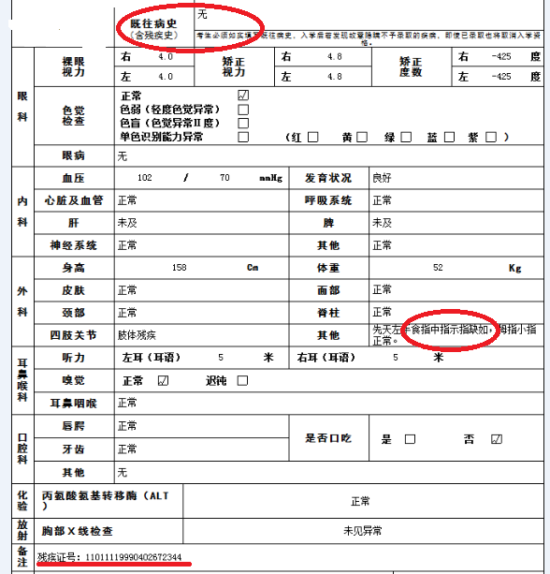
总结与分析——案例分析
修 改 前
Notes:
心脏杂音未作具体描述

Slide 41
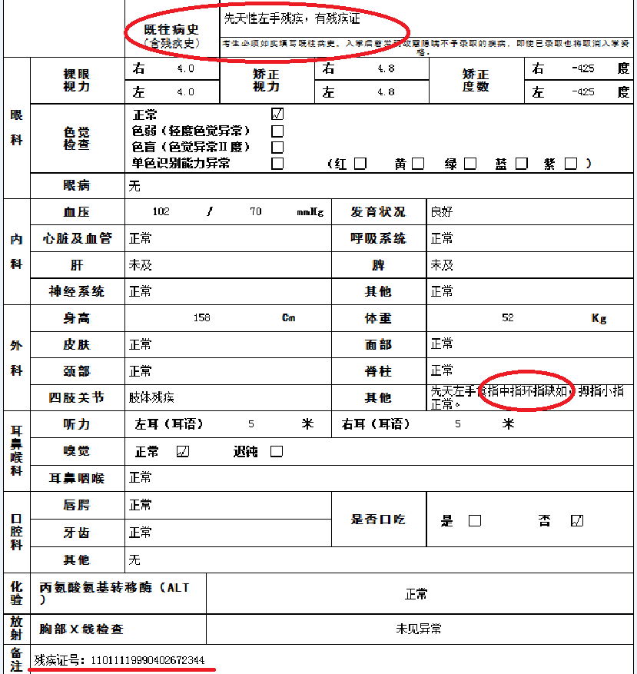
总结与分析——案例分析
修 改 后
Notes:
心脏杂音位置、级别具体描述

Slide 42
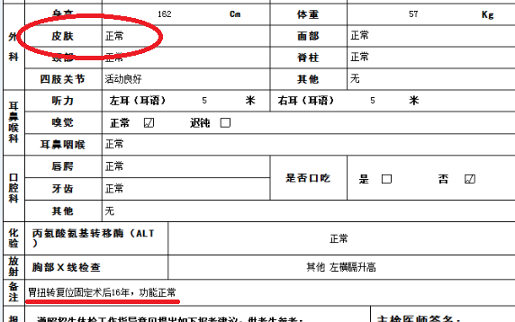
总结与分析——案例分析
修 改 前
Notes:
早搏属心律失常范畴，需加做心电图

Slide 43
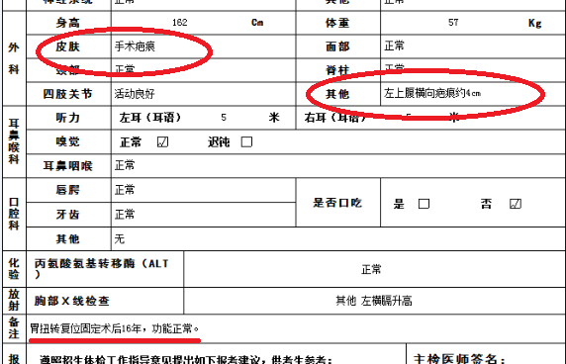
总结与分析——案例分析
修 改 后
Notes:
补充心电图结果

Slide 44
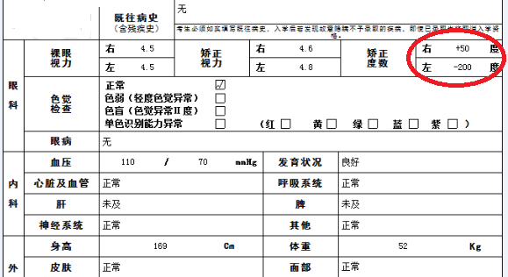
总结与分析——案例分析
修 改 前
Notes:
骨肉瘤为恶性肿瘤，未记录考生目前情况

Slide 45
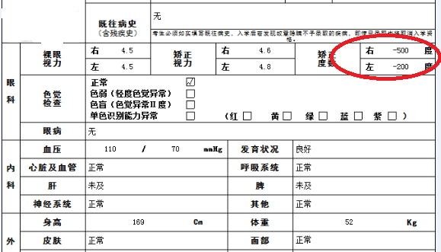
总结与分析——案例分析
修 改 后
Notes:
内科作现状记录

Slide 46
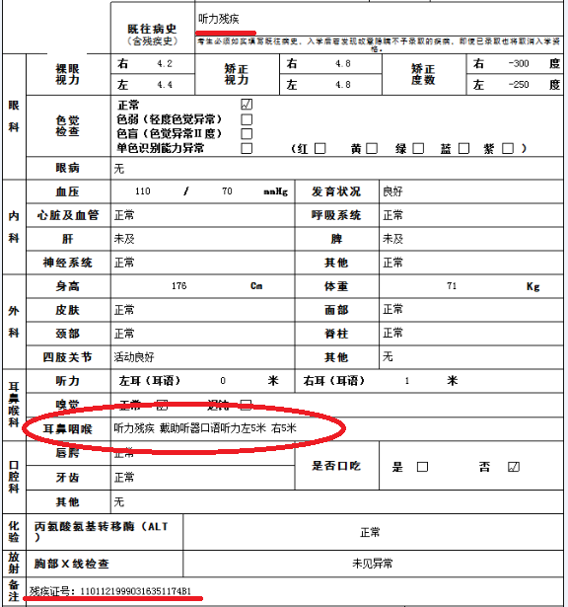
总结与分析——案例分析
修 改 前
Notes:
糖尿病等慢性病无目前治疗情况

Slide 47
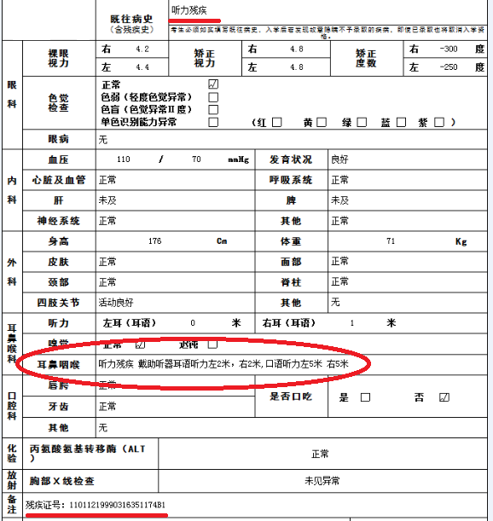
总结与分析——案例分析
修 改 后
Notes:
慢病治疗情况记录

Slide 48
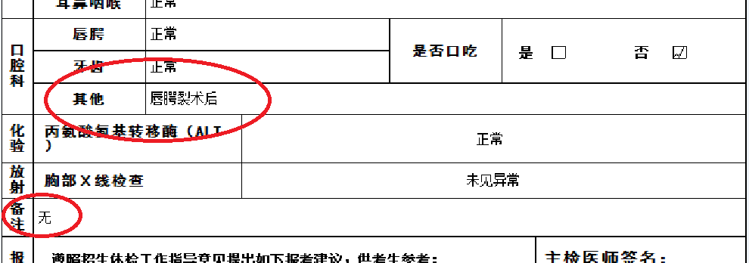
总结与分析——案例分析
修 改 前
Notes:
考生提供病史，体检科室未作记录

Slide 49
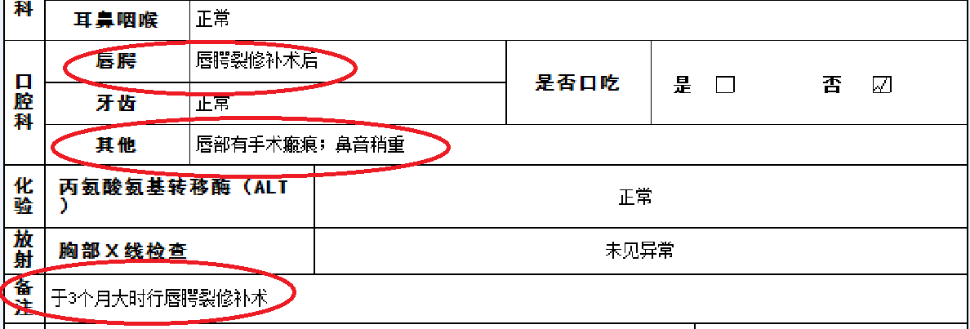
总结与分析——案例分析
修 改 后
Notes:
备注里关于疾病作相应记录

Slide 50
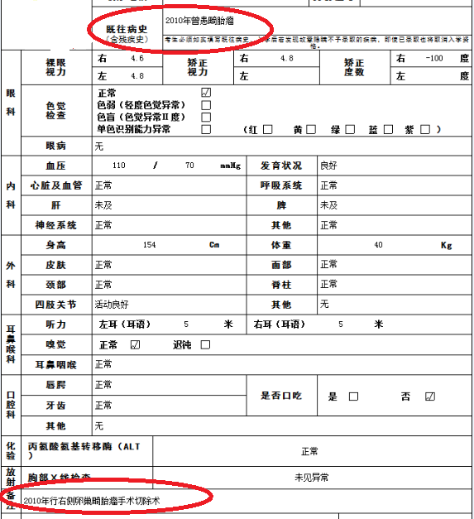
总结与分析——案例分析
修 改 前
Notes:
放射提示心脏术后改变，内外科未作相关记录

Slide 51
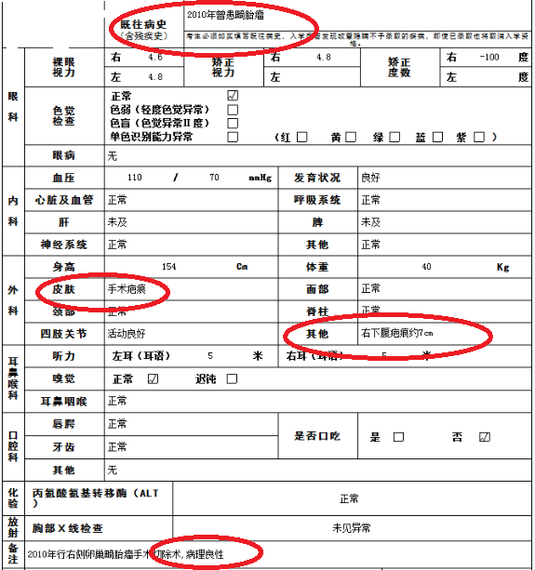
总结与分析——案例分析
修 改 后
Notes:
补充记录手术名称及目前心脏彩超结果

Slide 52
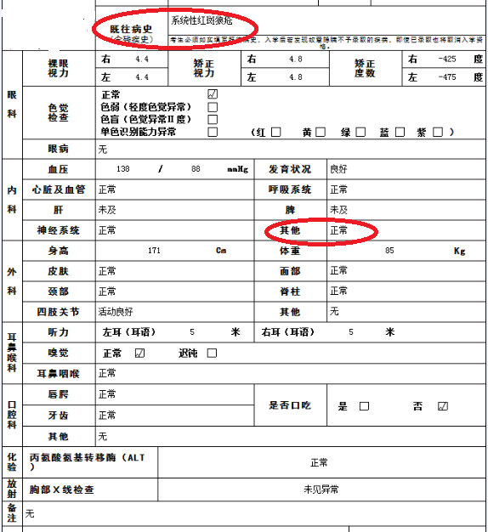
总结与分析——案例分析
修 改 前
Notes:
放射提示心脏术后改变，内外科未作相关记录

Slide 53
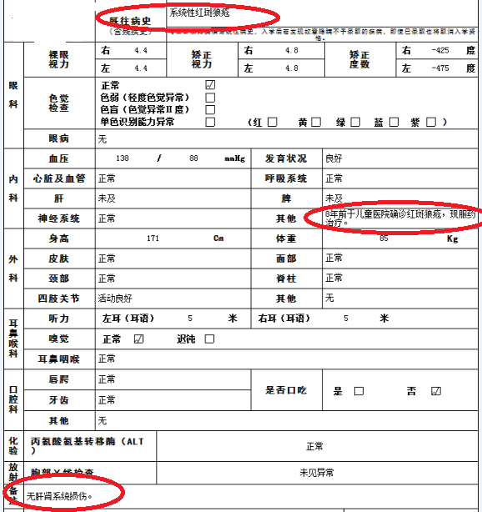
总结与分析——案例分析
修 改 后
Notes:
补充记录手术名称及目前心脏彩超结果

Slide 54
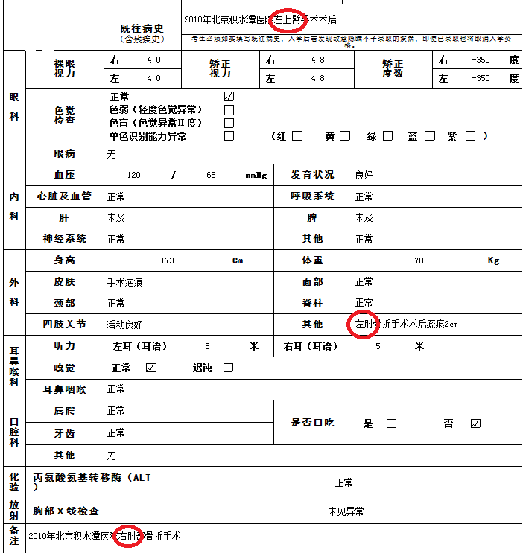
总结与分析——不该出现的问题
示例1
示例4
示例2
示例3
Notes:
补充记录手术名称及目前心脏彩超结果

Slide 55
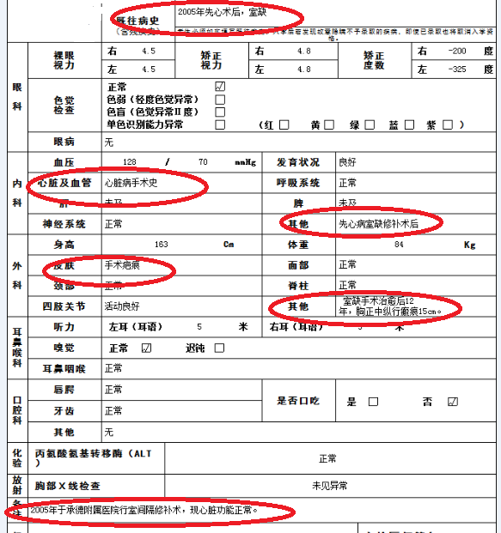
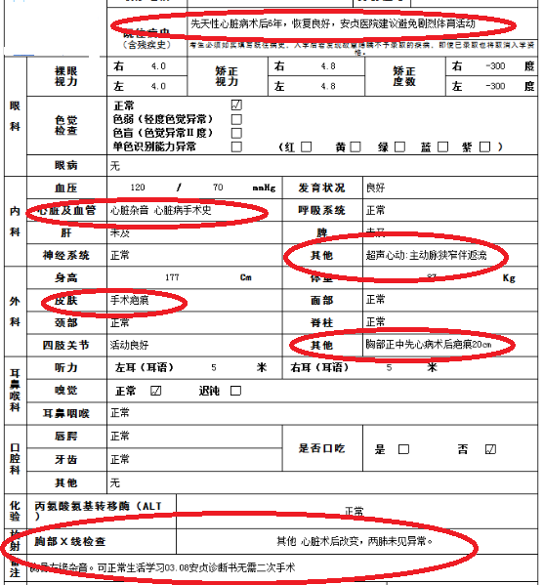
总结与分析——先心病记录要求
填写的基本规范但仍不全面

Slide 56
总结与分析——体检表记录要求
既往病史
器质性心脏病
既往病史记录的疾病情况需与科室检查记录的疾病情况一致
内科应记录疾病名称，手术时间，目前功能状态
外科应记录手术时间（术式），瘢痕部位、长度
体检表记录要求
心脏杂音
瘢痕问题
内科需描述杂音位置、性质、级别
心脏彩超须注明时间、诊断结果及诊断医院
大面积或关节处瘢痕者需记录有无功能受限
面部明显瘢痕、皮肤色素沉着、色素痣等，需记录位置、大小
Notes:
使用方法： 【更改文字】：将标题框及正文框中的文字可直接改为您所需文字 【更改图片】：点中图片》绘图工具》格式》填充》图片》选择您需要展示的图片 【增加减少图片】：直接复制粘贴图片来增加图片数，复制后更改方法见【更改图片】 【更改图片色彩】：点中图片》图片工具》格式》色彩（重新着色）》选择您喜欢的色彩 下载更多模板、视频教程：http://www.mysoeasy.com

Slide 57
总结与分析——体检表记录要求
肢体残疾
肢体功能障碍
肢体残疾需具体描述残疾的部位（如左上肢、右手小指末节等），残疾程度（残缺、功能障碍等）
残疾证号由主检录在主检模块“残疾证号”一栏中
肢体运动功能障碍建议表述细化（屈、伸等）
体检表记录要求
听力记录
唇、腭裂
顺序：耳语听力→口语听力→带助听器耳语听力→带助听器口语听力
唇、腭裂需记录手术时间、明显的手术瘢痕，腭裂必须记录发音情况
Notes:
使用方法： 【更改文字】：将标题框及正文框中的文字可直接改为您所需文字 【更改图片】：点中图片》绘图工具》格式》填充》图片》选择您需要展示的图片 【增加减少图片】：直接复制粘贴图片来增加图片数，复制后更改方法见【更改图片】 【更改图片色彩】：点中图片》图片工具》格式》色彩（重新着色）》选择您喜欢的色彩 下载更多模板、视频教程：http://www.mysoeasy.com

Slide 58
体检表记录要求——重点提示
A
B
C
D
关于疾病诊断——
建议不要写“待查”或使用 “？”
若确实疾病病因目前不明，建议积极跟踪，记录进展情况
关于肿瘤——
需标明诊断医院名称、诊断时间，是否手术，术后有无复发或转移、预后情况，是否能坚持学业。
关于特殊疾病记录——神经、内分泌、血液、代谢等系统的严重疾病或重大手术可能存在后遗症者，需记录目前治疗情况及恢复情况，近1-2月代表性指标检测情况，必要时出具专科意见
关于肺结核——
肺结核须根据标准从严掌握，按照《学校结核病防控工作规范》相关要求执行
Notes:
使用方法： 【更改文字】：将标题框及正文框中的文字可直接改为您所需文字 【更改图片】：点中图片》绘图工具》格式》填充》图片》选择您需要展示的图片 【增加减少图片】：直接复制粘贴图片来增加图片数，复制后更改方法见【更改图片】 【更改图片色彩】：点中图片》图片工具》格式》色彩（重新着色）》选择您喜欢的色彩 下载更多模板、视频教程：http://www.mysoeasy.com

Slide 59
体检表记录要求——重点提示
《学校结核病防控工作规范》
5.适时开具复学证明。符合下列条件之一者，可开具复学证明： （1）菌阳肺结核患者至少经过2个月的规则治疗，症状减轻或消失，胸部X线病灶明显吸收，连续3次痰涂片检查均阴性(每次痰涂片检查的间隔时间至少满1个月)。 （2）菌阴肺结核患者经过2个月的规则治疗，症状减轻或消失，胸部X线病灶明显吸收，空洞缩小或闭合，连续3次痰涂片检查均阴性(每次痰涂片检查的间隔时间至少满1个月)。
Notes:
使用方法： 【更改文字】：将标题框及正文框中的文字可直接改为您所需文字 【更改图片】：点中图片》绘图工具》格式》填充》图片》选择您需要展示的图片 【增加减少图片】：直接复制粘贴图片来增加图片数，复制后更改方法见【更改图片】 【更改图片色彩】：点中图片》图片工具》格式》色彩（重新着色）》选择您喜欢的色彩 下载更多模板、视频教程：http://www.mysoeasy.com

Slide 60
谢 谢！

